Slide 1
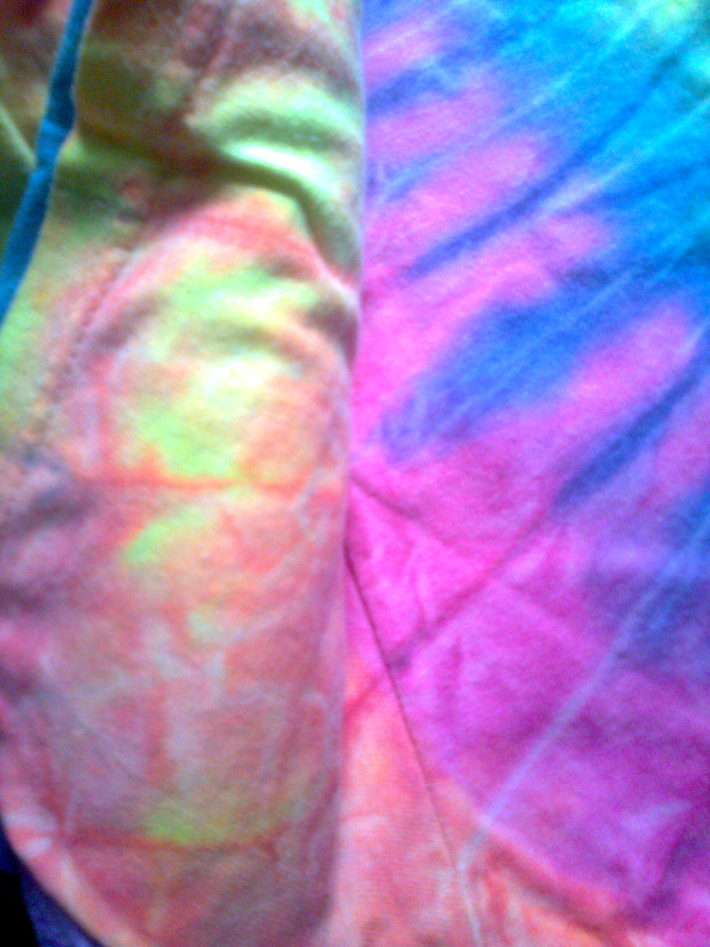


 |  |  | Obchodní akademie a Střední odborná škola, gen. F. Fajtla, Louny, p. o Osvoboditelů 380, Louny
Číslo projektu | CZ.1.07/1.5.00/34.0052 | Číslo sady |  | 26 |  | Číslo DUM | 3.2._26_05
Předmět | Aranžování
Tematický okruh | Aranžování 5 – Materiály a dekorace 2
Název materiálu | Aranžování
Autor | Zuzana Koděrová
Datum tvorby | 20. 10. 2013 | Ročník |  |  | ARR 1
Anotace Žáci jsou v prezentaci seznámeni s technikami, materiály, pomůckami v aranžování, s odbornými termíny v předmětu Aranžování.
Metodický pokyn: prezentace, výklad s pracovním listem pro žáky cílová skupina žáků: 16 – 19 let
Autorem materiálu a všech jeho částí, není-li uvedeno jinak, je Zuzana Koděrová.
Dostupné z Metodického portálu www.rvp.cz, ISSN: 1802-4785. Provozuje Národní ústav pro vzdělávání, školské poradenské zařízení a zařízení pro další vzdělávání pedagogických pracovníků (NÚV).“
©c.zuk

Slide 2
Aranžování 5
Materiály a dekorace 2
©c.zuk

Slide 3
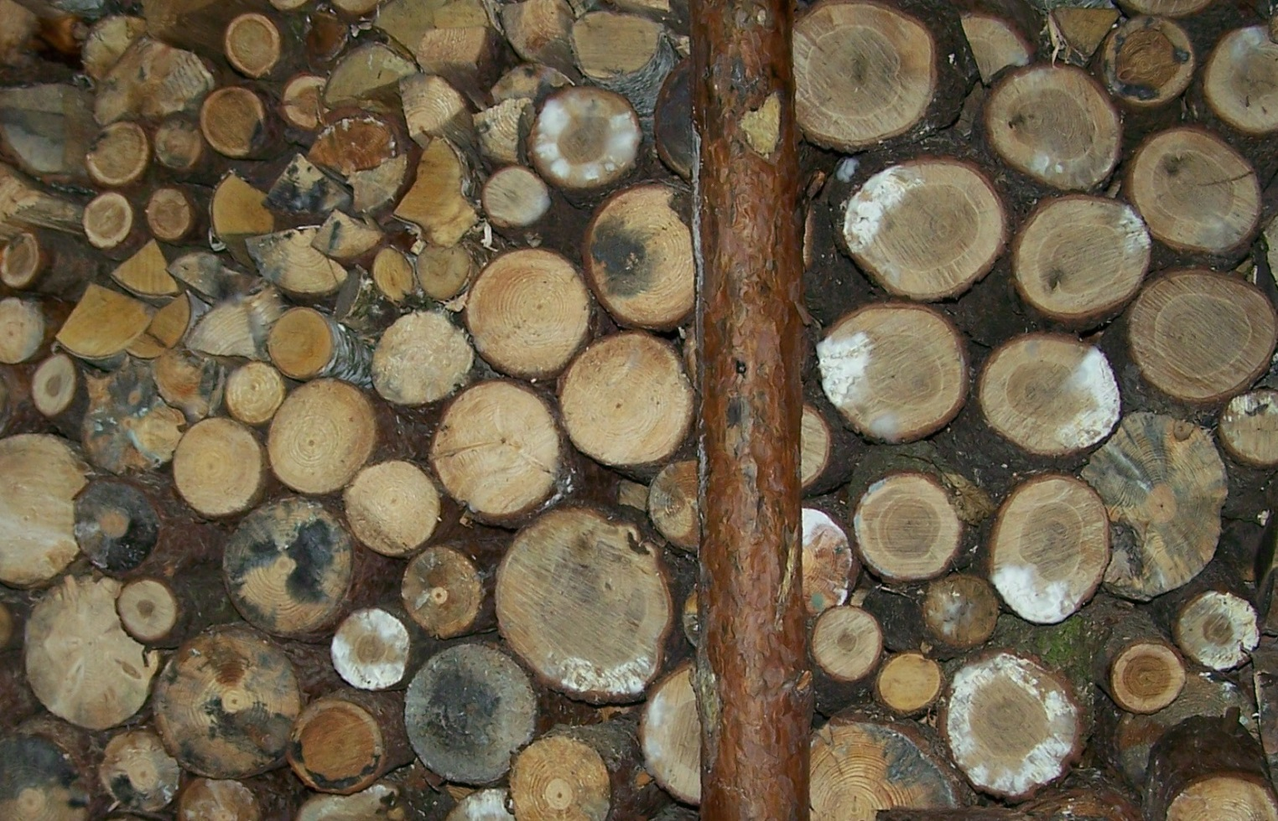
Základní aranžérské materiály:
papírové materiály
dřevěné materiály
kovové materiály
skleněné materiály
plastické hmoty
přírodní materiály
dekorační materiály
ostatní, novodobé
Archiv autora
©c.zuk

Slide 4
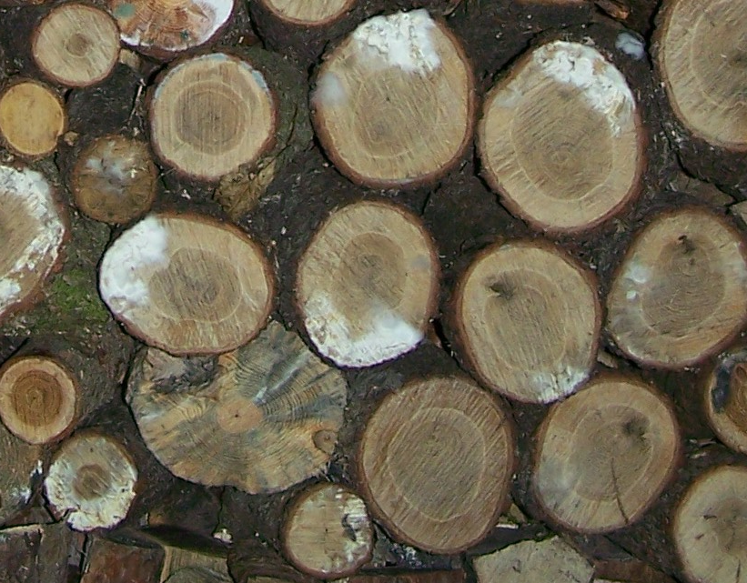
Dřevo
Dřevo je tradiční aranžérský materiál.
Je často nahrazován plasty v imitaci dřeva.
V dekoraci se využívají levné varianty dřevěných materiálů – pomůcek (stojánky, dekorační překližky, dřevěné řezy kulatin, prken, různé latě, tyčovina, nebo již zhotovené dřevěné, drobné výrobky – např. hračky).
Archiv autora
©c.zuk

Slide 5
1. Latě, tyčovina
podpůrný materiál hobry, sololitu, akulitu nebo lepenky,
jako dekorace – zhotovení rámů, rámečků, ozdobných
stojánků apod.
latě se lepí běžnými lepidly
(Dispercol, Herkules apod.)
měkké laťky se spojují špendlíky, menšími svorkami, hřebíčky.
©c.zuk

Slide 6
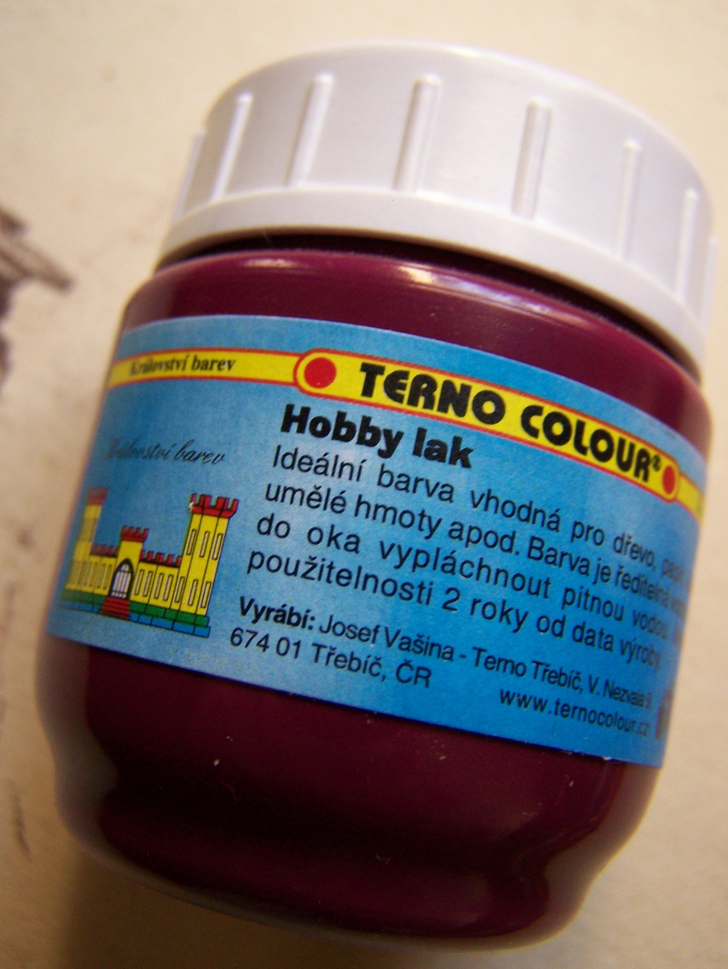
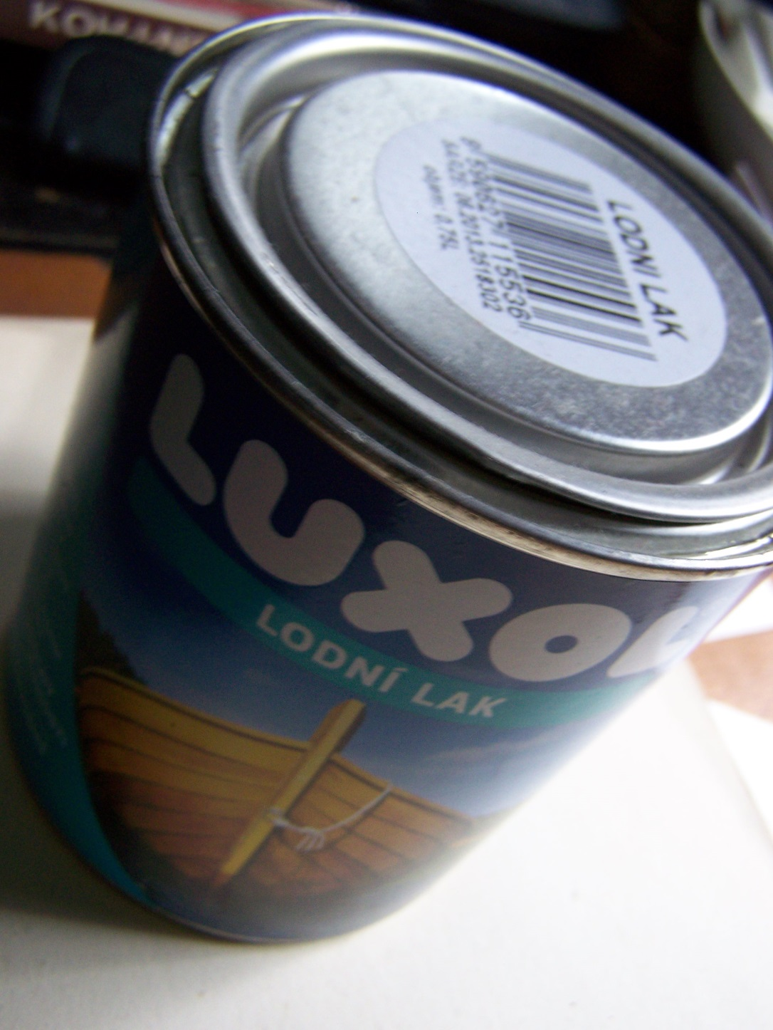
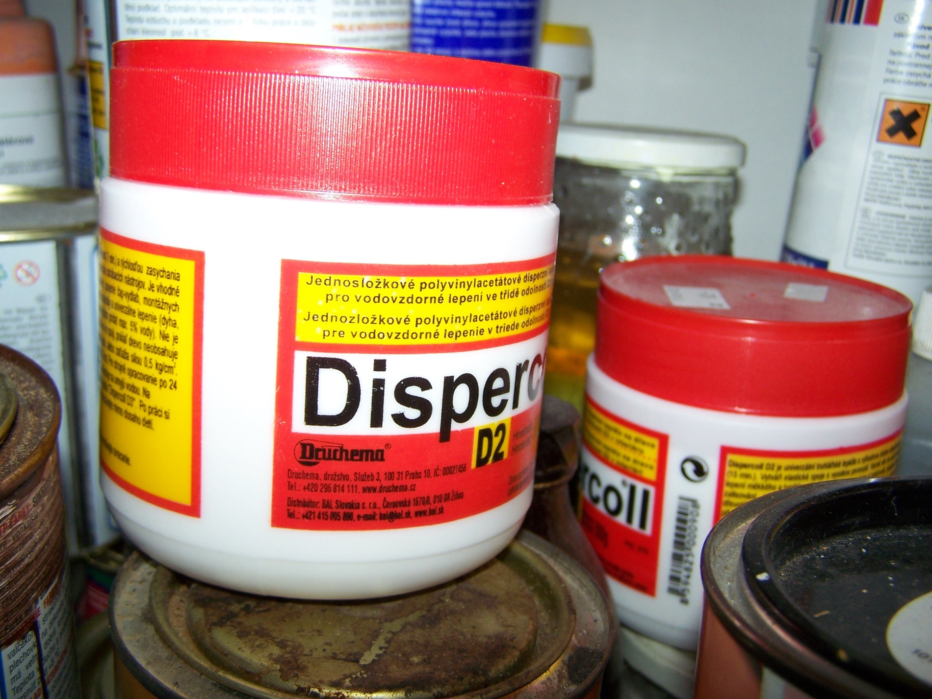
©c.zuk
Dřevo lakujeme podle struktury a potřeby jeho lesku
běžnými laky (oblíbené jsou barevné Hobby laky).
Archiv autora
Nejvíce používané lepidlo pro dřevěný materiál
Archiv autora
Archiv autora
©c.zuk

Slide 7
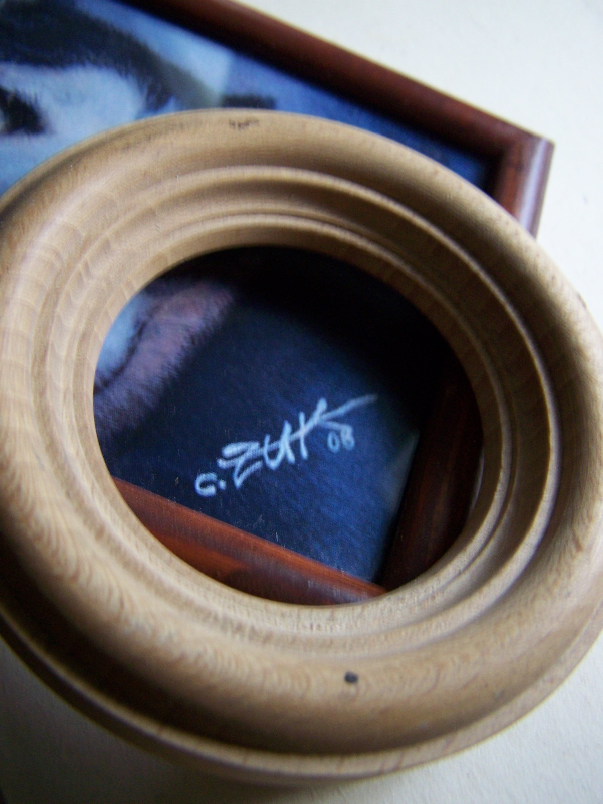
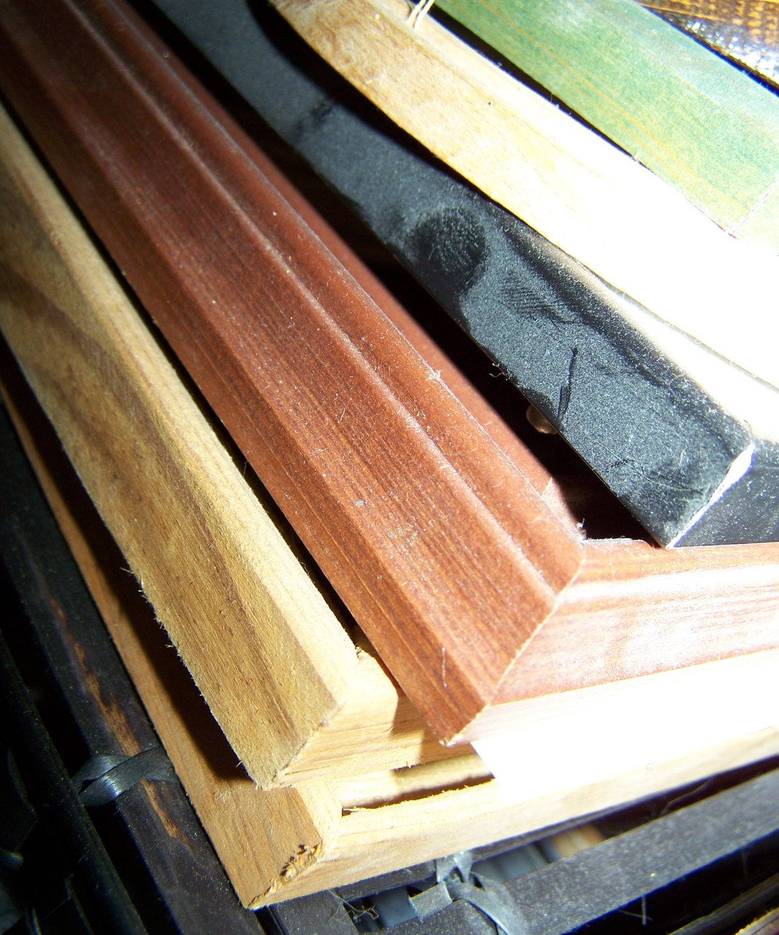
Rámečků je pro dekoraci obrovské množství tvarů i barev.
Archiv autora
Archiv autora
©c.zuk

Slide 8
2. Překližka
využívá se k lepení fotografií,
slouží pro vyřezávané dekorační tvary (dnes se vyrábí tvary = výřezy z překližkové desky pomocí plotrů, které řídí PC technologie)
tvary kytar, oken, dveří, ale i miniaturních plošných
poutačů – siluety známých figur z filmů, apod.
tvary písmen na poutače.
©c.zuk

Slide 9
3. Sololit
nahrazuje dražší dřevo (překližku),
má celkem dobrou nosnost, je pružný, lisovaný
z třísek, odpadového dřevěného materiálu a pojiva,
využívá se k lepení fotografií jako lehká deska,
slouží pro jednoduché dekorační tvary (obtížně se opracovává, je lámavý, dodávaný v deskách – jedna
strana desky velmi hrubá po lisování, druhá hladká)
používá se pro malbu místo plátna, je levný,
pro výstavní panely, podstavce apod.,
lepí se běžně klihem.
©c.zuk

Slide 10
4. Hobra
nahrazuje klasické drahé dřevo (=desky z borovic, modřínů, dubů, buků apod.),
má celkem výbornou nosnost, je pevná, lisovaná
z třísek, odpadového dřevěného materiálu a pojiva,
využívá se např. k lepení makrofotografií,
slouží pro výstavy jako stavební materiál stěn stánků,
expozic, výkladových prostorů apod.
(obtížně se opracovává, desky jsou složeny ze tří
vrstev, uvnitř dvou pevných desek třísková drť,
pro výstavní panely, podstavce nejvíce používaná, lepí se běžnými lepidly na dřevo.
©c.zuk

Slide 11
5. Akulit
dekorační forma sololitové desky s pravidelným dírkováním (lisovaný z odpadového dřevěného materiálu a pojiva),
využívaný v 80.letech v aranžérství, nábytkové tvorbě,
objevoval se pro výstavní účely v podobě stěn stánků,
expozic a výstav, v nábytku byl součástí oblíbených
obývacích stěn a ložnic – měl vrchní nátěr bílý, později
v barvách své doby jako luxusní výrobek červený, modrý,
žlutý, okrový, zelený, hnědý nebo černý.
ve výlohách sloužil pro police, regály apod.
©c.zuk

Slide 12
Pracovní list:
Nakresli návrh na dřevěný poutač do hobby výlohy:
Vytvoř barevný návrh poutače jakéhokoli tvaru na formát A4
včetně dekorace kolem poutače.
Návrh nakresli pastelkami, můžeš použít i vodové barvy nebo
akvarelové pastelky, konturovací fix.
Poutač nakresli se všemi zajímavými dekoračními prvky podle
své fantazie a kreativity, text bude obsahovat slovo: „ hobby“.
Návrh poutače umísti na čtvrtku podle zásad správné kompozice,
Detaily poutače nakresli perspektivně (3D).
©c.zuk

Slide 13
Použitá literatura
[1] archiv autora, KODĚROVÁ, Zuzana.: fotografie: galerie ©c.zuk
2000-2014
[2] SZALAY, Julius. Aranžování. Praha: SPN, 1983, ISBN 14-497-83
Autorem fotografií, není-li uvedeno jinak, je Zuzana Koděrová. Autor
(Zuzana Koděrová)souhlasí s jejich zveřejněním na Metodickém portálu.
©c.zuk

